Slide 1
TRAJNOSTNI RAZVOJ (TRR) (Ergonomija, varnost in zdravje pri delu)
mag. Muharem Husić,
univ.dipl.ing. kemijske tehnologije, muharem.husic@ki.si
Habilitiran predavatelj na višjih šolah:
Trajnostni razvoj,
Ravnanje z okoljem v živilstvu in prehrani (ROŽP),
Ekologija,
Habilitiran predavatelj na visokih šolah:
Odvajanje in čiščenje odpadnih vod,
Industrijski procesi in okoljske tehnologije,
Ravnanje z odpadki.
Šolski center Ljubljana, Višja strokovna šola,
Aškerčeva 1, 1000 Ljubljana

Slide 2
VARNOST IN ZDRAVJE PRI DELU
Vsebina poglavja varnost in zdravje pri delu vsebuje:
osnove varnosti in zdravja pri delu (VZPD),
temeljne koncepte VZPD
splošna in specifična znanja, ki jih morajo imeti strokovnjaki za VZPD,
ocenjevanje tveganja,
izobraževanje in kadrovanje pri zagotavljanju varnosti in zdravja na delovnem mestu,
evropsko in slovensko zakonodajo,
konvencije mednarodne organizacije dela,
evropske direktive in standarde.

Slide 3
NOVI ZAKON O VARNOST IN ZDRAVJE PRI DELU
Stopil v veljavo 3. 12. 2011, prinaša največ novosti na področju promocije zdravja za zaposlene, saj delodajalce obvezuje, da več pozornosti namenijo tudi temu področju in jo:
načrtovati,
izvajati,
spremljati ter
zagotoviti potrebna sredstva.

Slide 4
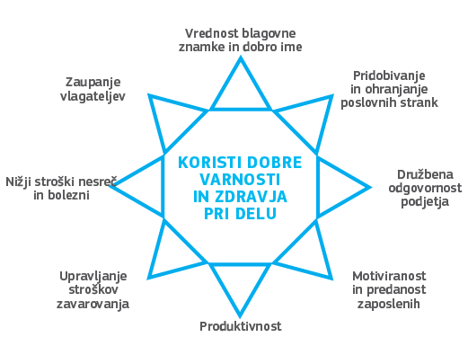
Zdravje in varnost sta koristna za dobro poslovanje
Vir: EU-OSHA

Slide 5
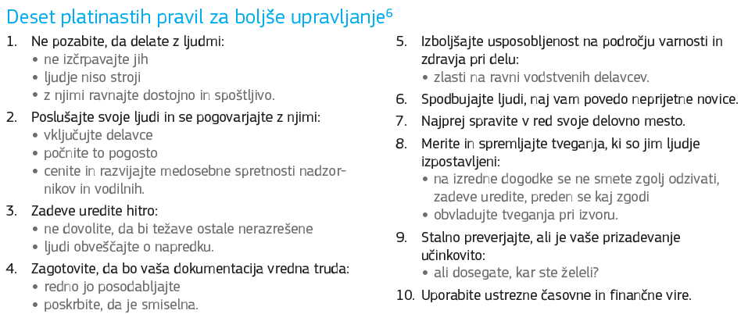
Vodenje ter kultura varnosti in zdravja pri delu
Vir: EU-OSHA

Slide 6


Slide 7

VZPD vključuje veliko posebnih področjih in je pomemben dejavnik pri skoraj vsakem opravilu.
Dolgoročni učinki in koristi:
za zaposlene:
boljše zdravje,
večja motivacija in učinkovitost,
kakovost dela in življenja,
boljše delovno vzdušje,
počutje in zadovoljstvo zaposlenih;

Slide 8
za podjetje:
zmanjšanje bolniških odsotnosti,
števila poškodb pri delu,
večja produktivnost,
kakovost storitev,
večje zadovoljstvo uporabnikov…

Slide 9
obvladovanje stroškov, povezanih z:
boleznijo,
zdravljenjem,
bolniškimi odsotnostmi,
poklicnimi boleznimi,
invalidnostjo in
s prezgodnjo umrljivostjo,
To vse predstavlja pomemben razlog za uvajanje programov promocije zdravja delavcev.

Slide 10
Preprečevanje nezgod pri mladih delavcih
Podatki kažejo, da se prav med mladimi poškoduje vsak deseti zaposleni.
To so po navadi manjše poškodbe (ureznine in udarnine prstov).
Vsako delo je povezano z določenimi nevarnostmi, pa naj delaš v gradbeništvu ali trgovini, pospravljaš ali žagaš drva.«

Slide 11
EKONOMSKI UČINKI VARNOSTI IN ZDRAVJA PRI DELU
Koristi preprečevanja nezgod
Preprečevanje nezgod pri delu, poklicnih poškodb in bolezni zmanjšuje stroške in izboljšuje poslovno uspešnost podjetja.

Slide 12
VZPD lahko vplivata na poslovno uspešnost podjetja na več načinov,npr.:
zdravi delavci so bolj produktivni in
lahko proizvajajo bolj kakovostno;
manjše število nezgod pri delu pomeni:
manj bolniških dopustov, posledica tega so nižji stroški in manjše število prekinitev proizvodnih procesov;
oprema in delovno okolje, čim bolj prilagojena potrebam delovnega procesa in dobro vzdrževana, povečujeta produktivnost, izboljšujeta kakovost in zmanjšujeta število zdravstvenih in varnostnih tveganj;
zmanjšanje števila poškodb in bolezni pomeni manj škode in manjša tveganja za obveznosti.

Slide 13
PRAVNA UREDITEV VARNOSTI IN ZDRAVJA PRI DELU
Področje VZPD opredeljujejo
načela
pravila
aktivnosti
htpp://zakonodaja.gov.si/rpsi/r03/predpis_ZAKO1643.html (Zakon o varnosti in zdravju pri delu (ZVZD, Ur. l. RS, št. 43/11)

Slide 14
MEDNARODNA ORGANIZACIJA DELA (ILO)
postavlja mednarodne standarde v obliki konvencij in priporočil,ki predstavljajo minimalne standarde temeljnih delavskih pravic
pravica do organiziranja,
pogajanja za sklenitev kolektivnih pogodb,
odprava prisilnega dela,
enake možnosti in
enaka obravnava ter
drugi standardi, ki uravnavajo pogoje, povezane z različnimi vidiki področja dela.
svoboda združevanja,

Slide 15
EVROPSKE ZAKONSKE ZAHTEVE
Evropske zakonske zahteve na področju varnosti in zdravja pri delu vključujejo
mednarodne konvencije
mednarodne standarde,
evropske direktive in
evropske standarde.
Na evropski ravni je bilo objavljenih več direktiv, ki se neposredno ali posredno nanašajo na varnost in zdravje pri delu.

Slide 16
Da so lahko konvencije postale zakonsko zavezujoče, jih je moralo ratificirati določeno število držav.
Konvencije in priporočila MOD so države članice dolžne vgraditi v svoj pravni sistem.
Lahko rečemo, da sta temelja sodobne organizacije varnosti in zdravja pri delu
Mednarodna konvencija MOD št. 155 o varstvu pri delu, zdravstvenem varstvu in delovnem okolju.
Mednarodna konvencija MOD št. 161 o službah medicine dela.

Slide 17
SLOVENSKA ZAKONODAJA
V Sloveniji urejajo vprašanja varnosti in zdravja delavcev
Zakon o varnosti in zdravju pri delu,
Zakon o varstvu okolja,
Zakon o delovnih razmerjih,
Zakon o zdravstvenem varstvu in zdravstvenem zavarovanju in predpisi, izdanih na njihovi podlaga;
Kolektivne pogodbe za posamezne dejavnosti;
Tehnični predpisi, standardi in normativi.

Slide 18
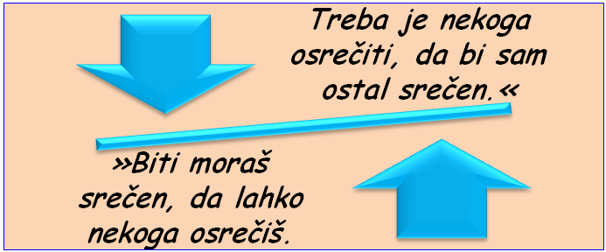

Slide 19
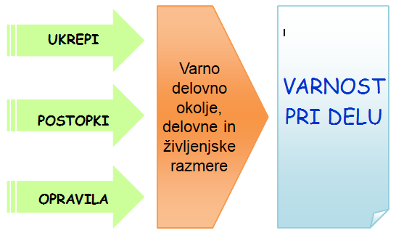
Kaj je varnost pri delu?

Slide 20
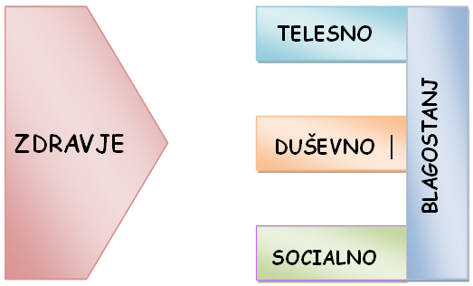
Kaj je zdravje?

Slide 21
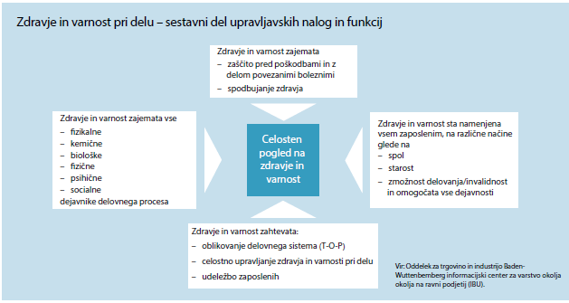

Slide 22
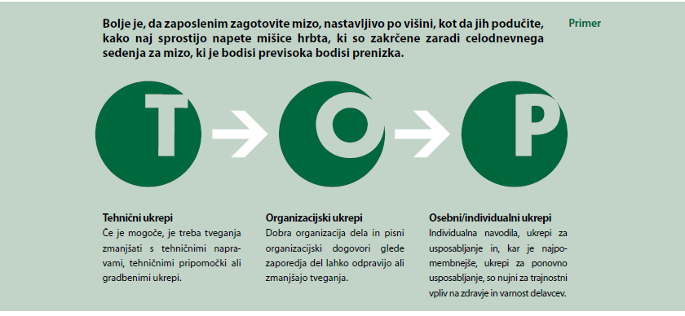

Slide 23
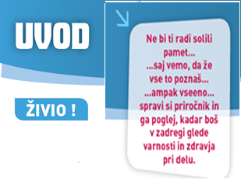

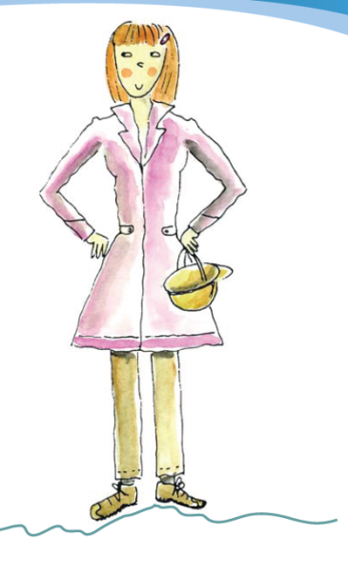
O VARNEM ZAČETKU!
Varnost na delovnem mestu ... in zunaj njega

Slide 24
Uspelo ti je dobiti delo.
Čestitamo.
Ena tvojih najpomembnejših novih odgovornosti je skrb za tvojo varnost in zdravje pri delu,pri čemer je vseeno:
ali si redno zaposlen
ali opravljaš delo preko študentskega servisa
ali
si v delovni proces vključen v času svojega izobraževanja.
Vsako delo je povezano z določenimi nevarnostmi – če delaš v gradbeništvu ali trgovini, če pospravljaš ali če žagaš drva ...
Želimo ti varno delo!

Slide 25
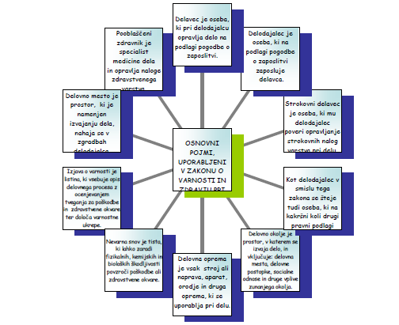
POJMI S PODROČJA VARNOSTI IN ZDRAVJA PRI DELU
Notes:
25

Slide 26
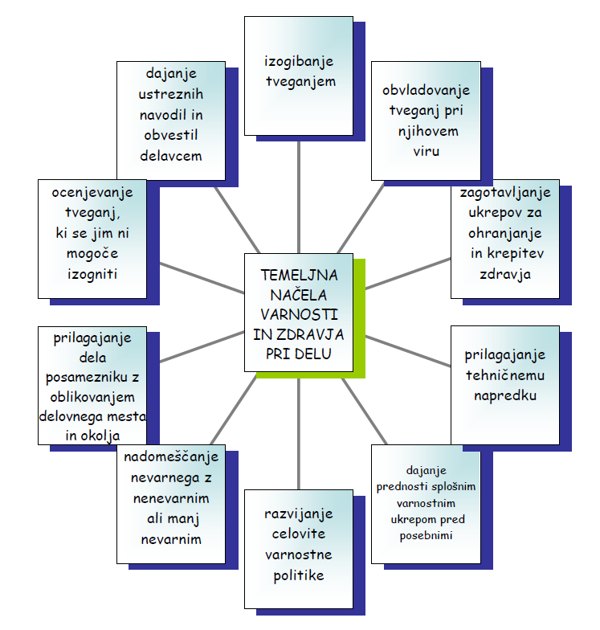
TEMELJNA NAČELA VARNOSTI PRI DELU
Obveznosti delavcev na področju VZPD ne vplivajo na načelo odgovornosti delodajalca.
Delodajalec izvaja ukrepe, tako da pri tem upošteva naslednja temeljna načela.
Notes:
26

Slide 27
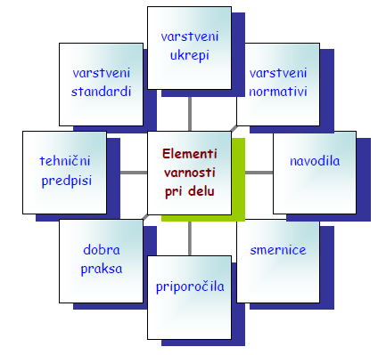
ELEMENTI VARNOSTI PRI DELU
Notes:
27

Slide 28
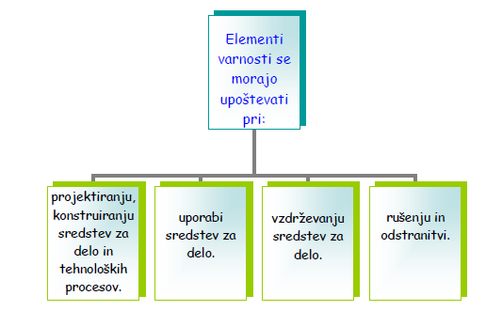
Pri načrtovanju in izvajanju ukrepov VZPD je potrebno upoštevati:
predpise
standarde
normative
priporočila
dobro prakso
navodila, ipd.
Notes:
28

Slide 29
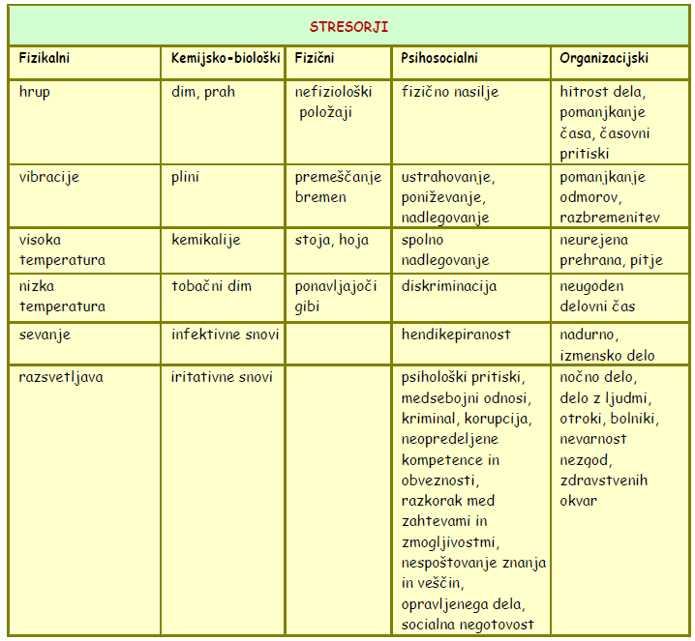
Model za razvrščanje ugotovljenih prevladujočih elementov
varnosti in zdravja pri delu (stresorjev delovnega okolja)
Notes:
29

Slide 30

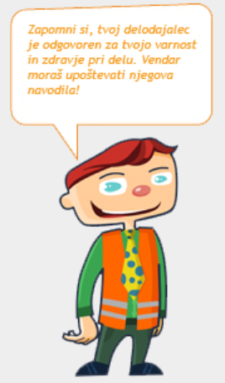
Notes:
30

Slide 31
PRAVICE IN OBVEZNOSTI DELODAJALCEV IN DELAVCEV ZA VARNO IN ZDRAVO DELO
Delodajalec mora zagotoviti varnost in zdravje delavcev v zvezi z delom v vseh pogledih:
vključno s preprečevanjem tveganj pri delu,
opozarjanjem in usposabljanjem delavcev (teoretično in praktično),
potrebno organizacijo in sredstvi.
Notes:
31

Slide 32
poveri opravljanje nalog varnosti pri delu strokovnemu delavcu,
naloge varovanja zdravja pri delu pa pooblaščenemu zdravniku.
mora izdelati in sprejeti izjavo o varnosti v pisni obliki,
Izjava o varnosti temelji na ugotovitvi možnih vrst nevarnosti in škodljivosti na delovnem mestu in v delovnem okolju ter oceni tveganja za nastanek poškodb in zdravstvenih okvar.

Slide 33
Skrbi, da so vsi delavci, ki so kakorkoli na delu v podjetju usposobljeni za varno delo:
TEORETIČNO
PRAKTIČNO
Kdaj?
PRED NASTOPOM DELA
OB UVAJANJU NOVIH TEHNOLOGIJ DELA
OB UVAJANJU NOVE DELOVNE OPREME
OB RAZPOREDITVI NA DRUGO DELOVNO MESTO

Slide 34
Pravice in dolžnosti delavcev
Delavec ima pravico do dela in delovnega okolja, ki mu zagotavlja varnost in zdravje pri delu.
Delovni proces mora biti prilagojen delavčevim telesnim in duševnim zmožnostim, delovno okolje in sredstva za delo pa mu morajo zagotavljati varnost in ne smejo ogrožati njegovega zdravja.
Delavec mora spoštovati in izvajati ukrepe za zagotavljanje VZPD.
Delo mora opravljati s tolikšno pazljivostjo, da s tem varuje svoje življenje in zdravje ter življenje in zdravje drugih oseb.
Notes:
34

Slide 35
Njegova pravica in dolžnost je, da daje strokovnemu delavcu in pooblaščenemu zdravniku predloge, pripombe in obvestila o vprašanjih VZPD.
Ima pravico, da se seznanja z varnostnimi ukrepi in ukrepi zdravstvenega varstva ter da se usposablja za njihovo izvajanje.
Uporabljati mora varnostne naprave, sredstva in osebno varovalno opremo pri delu skladno z njihovim namenom, pazljivo ravnati z njimi in skrbeti, da so v brezhibnem stanju.
Notes:
35

Slide 36
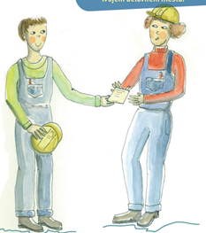
Imaš pravico, da te usposobijo za
varno in zdravju neškodljivo delo!
Obveznosti, ki jih mora izpolniti
delodajalec glede varnosti in
zdravja pri delu, so tvoje pravice.
Imaš pravico odkloniti delo, če:
nisi bil predhodno seznanjen z vsemi nevarnostmi ali škodljivostmi pri delu (delodajalec te mora seznaniti z dokumentom, ki se imenuje izjava o varnosti z oceno tveganja);
Notes:
36

Slide 37
če ti delodajalec ni zagotovil ustreznega (predpisanega) zdravstvenega pregleda;
če ti grozi neposredna nevarnost za življenje in zdravje, ker niso bili izvedeni ustrezni varnostni ukrepi;
če moraš delati več kot poln delovni čas ali ponoči, kljub temu, da je po mnenju pooblaščenega zdravnika, ki te je pregledal pred pričetkom dela, to škodljivo za tvoje zdravje.
Notes:
37

Slide 38

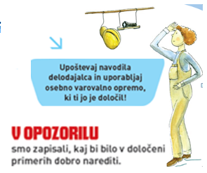
Imaš veliko pravic glede opravljanja delovnih nalog, imaš pa tudi nekaj pomembnih dolžnosti in odgovornosti:
Upoštevati moraš varnostne
ukrepe delodajalca in uporabljati sredstva ter
opremo za tvojo varnost pri delu.
O vsaki pomanjkljivosti,
škodljivosti, okvari ali o
drugem pojavu, moraš obvestiti
tvoje predpostavljene.
Moraš predpostavljene
obvestiti takoj, ko pride do nezgode.
Če nevarnih razmer ne odpravijo, moraš obvestiti Inšpektorat Republike Slovenije za delo.
Notes:
38

Slide 39
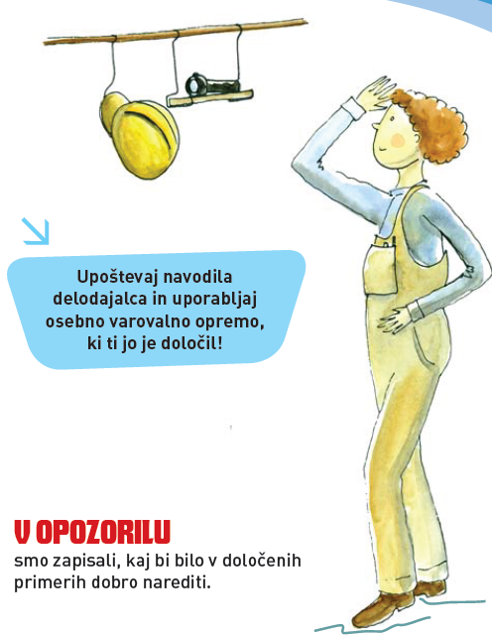

Imaš veliko pravic glede opravljanja delovnih nalog, imaš pa tudi nekaj pomembnih dolžnosti in odgovornosti:
Upoštevati moraš varnostne ukrepe
delodajalca in uporabljati sredstva ter o
premo za tvojo varnost pri delu.
O vsaki pomanjkljivosti,
škodljivosti, okvari ali o
drugem pojavu, moraš obvestiti tvoje
predpostavljene.
Moraš predpostavljene obvestiti
takoj, ko pride do nezgode.
Če nevarnih razmer ne odpravijo, moraš obvestiti Inšpektorat Republike Slovenije za delo.
Notes:
39

Slide 40
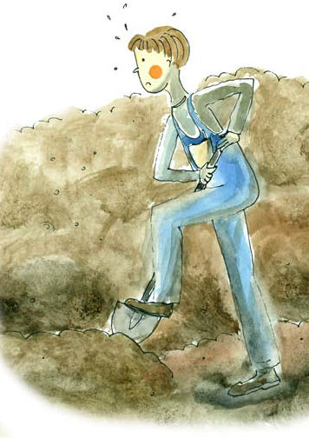
Če še nisi dopolnil 18 let, imaš dodatne pravice in omejitve glede dela.
Ne smeš opravljati naslednjih del:
• težkih fizičnih del,
• del pod zemljo ali pod vodo,
• del z viri ionizirnih sevanj
(npr. z rentgenskimi žarki),
• del, ki so tvegana za tvoje zdravje zaradi
izjemnega mraza, vročine, hrupa ali vibracij,
• del, ki bi kakor koli lahko škodovala tvojemu
zdravju in razvoju.
Notes:
40

Slide 41
Nihče nima pravice, da ti naloži zgoraj našteta dela.
Predpisi, ki urejajo delovni čas, določajo:
• da smeš delati 8 ur na dan in 40 ur na teden;
• da imaš pravico do 30 minut odmora, če delaš vsaj 4 ure in pol na dan;
• da moraš vsak dan imeti na voljo za počitek vsaj 12 ur;
Notes:
41

Slide 42
da ne smeš delati med 22. in 6. uro, pri opravljanju dela s področja kulturne, umetniške, športne in oglaševalne dejavnosti pa ne med 24. in 4. uro naslednjega dne;
izjemoma lahko delaš ponoči, če ni na razpolago polnoletnih oseb, vendar sme biti to le izjemoma (v primeru višje sile).
Do dopolnjenega 18. leta starosti imaš pravico do dodatnih 7 delovnih dni dopusta.
Notes:
42

Slide 43


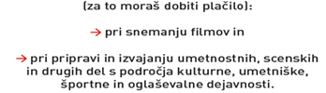
Notes:
43

Slide 44
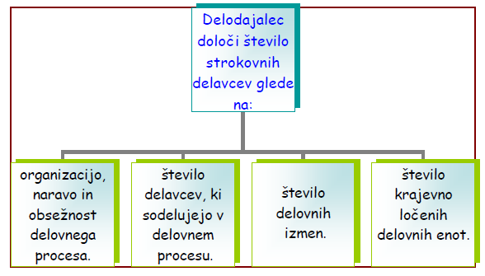
OPRAVLJANJE STROKOVNIH NALOG S PODROČJA VARSTVA PRI DELU IN ZDRAVSTVENEGA VARSTVA
Službe za VZPD- Določanje strokovnih delavcev za opravljanje strokovnih nalog varnosti pri delu
Notes:
44

Slide 45
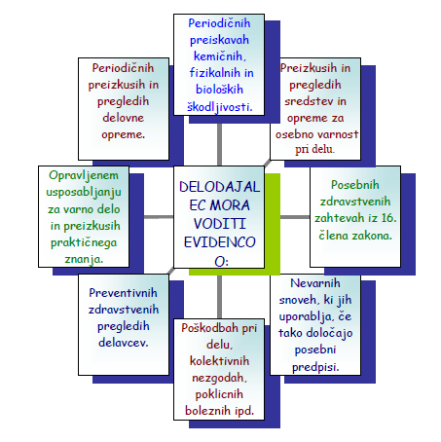
NADZOR IN EVIDENCE
Notes:
45

Slide 46
Izjava o varnosti z oceno tveganja
Izjava o varnosti je listina, s katero delodajalec pisno izjavi, da izvaja vse ukrepe za zagotovitev varnosti in zdravja pri delu glede (14. člen Zakona o varnosti in zdravju pri delu):
preprečevanja nevarnosti in tveganja pri delu,
dajanja navodil,
ustrezne organiziranosti ter
obveščanja in usposabljanja delavcev,
zagotavljanja potrebnih materialnih sredstev v ta namen.
Ocenjevanje tveganja je sestavni del izjave o varnosti.
Notes:
46

Slide 47
Ocenjevanje tveganja in izjava o varnosti
Ocenjevanje tveganja obsega:
opredelitev nevarnosti,
opredelitev delovnih mest in delavcev, ki so izpostavljeni tveganju,
ocenitev ravni oziroma stopnje tveganja,
določitev potrebnih ukrepov za preprečevanje tveganja oziroma zmanjševanja tveganja,
revizijo v primeru sprememb tehnoloških postopkov in ob uvajanju novih tehnologij.

Slide 48
Vrste nevarnosti, ki obstojajo pri delu na delovnem mestu, so lahko povezane z naslednjimi dejavniki:
mehanskimi dejavniki v zvezi z uporabo delovne opreme;
2. dejavniki v zvezi z načinom dela in razporeditvijo
delovnih mest;
3. električno energijo;
4. nevarnimi snovmi;
5. fizikalnimi dejavniki;
6. biološkimi dejavniki;
7. ekološkimi razmerami;
8. razmerjem delavca do delovnega mesta;
9. psihološkimi dejavniki.

Slide 49
v 6. člen ZVZD- delodajalec mora načrtovati in izvajati PZD.
v 32. člen ZVZD- delodajalec mora za PZD zagotoviti potrebna sredstva in spremljati njeno izvajanje.

Slide 50
Pomembna novost ZVD-1 je tudi:
da mora delodajalec v izjavi o varnosti k pisni oceni tveganja priložiti zapisnik o posvetovanju z delavci oziroma njihovimi predstavniki.
delodajalca, ki ne bo predložil zapisnika o posvetovanju z delavci oziroma njihovimi predstavniki globo od 2.000 do 40.000 evrov, za odgovorno osebo pa globo od 500 do 4.000 evrov.
Novi zakon daja zelo pomembno vlogo posvetovanju z delavskimi predstavniki.

Slide 51
ZVZD-1 v 46. členu določa, da se mora delodajalec z delavci ali njihovimi predstavniki posvetovati o oceni tveganja in sicer:
o vsakem ukrepu, ki lahko vpliva na varnost in zdravje pri delu,
o izbiri strokovnega delavca, ki mu poveri opravljanje strokovnih nalog varnosti pri delu,
o izbiri izvajalca medicine dela,
delavcev za prvo pomoč in
delavcev oziroma pooblaščenih oseb po predpisih za varstvo pred požarom in evakuacijo.

Slide 52
Delodajalec mora predstavnikom delavcev in sindikatom, posredovati na običajen način izjavo o varnosti z oceno tveganja in dokumentacijo o nezgodah pri delu.
Če pri delodajalcu ni izvoljenih predstavnikov delavcev in ni organiziranih sindikatov, mora delodajalec te listine javno objaviti na običajen način.

Slide 53
Svet delavcev ali delavski zaupnik za varnost in zdravje pri delu ima po tem zakonu pravico od delodajalca zahtevati:
sprejetje ustreznih ukrepov, ki zagotavljajo varno in zdravo delovno okolje;
pripravi lahko predloge za odpravo in zmanjšanje tveganj za varnost in zdravje pri delu;
zahteva lahko nadzor pristojne inšpekcije in ima možnost temu nadzoru prisostvovati.

Slide 54
Delodajalec je dolžan seznaniti svet delavcev ali delavskega zaupnika za varnost in zdravje pri delu ter sindikate z vsemi ugotovitvami, predlogi ali ukrepi nadzornih organov.
Za izvajanje nalog članov sveta delavcev oziroma delavskega zaupnika za varnost in zdravje pri delu mora zagotavljati ustrezne oblike usposabljanja.

Slide 55
INŠPEKCIJSKI NADZOR NA PODROČJU VARNOSTI IN ZDRAVJA PRI DELU V LETU 2016
Na področju VZPD število prijav se iz leta v leto zvišuje.
Število prijav 2015/2016 se je zvišalo za cca. 16 %.
Delodajalci so v 2016 prijavili 9.186 nezgod, ki so se zgodile na delovnem mestu.
Največ nezgod so prijavili kot:
lažje (95 %),
težje so prijavili 4,8 % nezgod,
15 smrtnih in
5 kolektivnih nezgod pri delu.

Slide 56
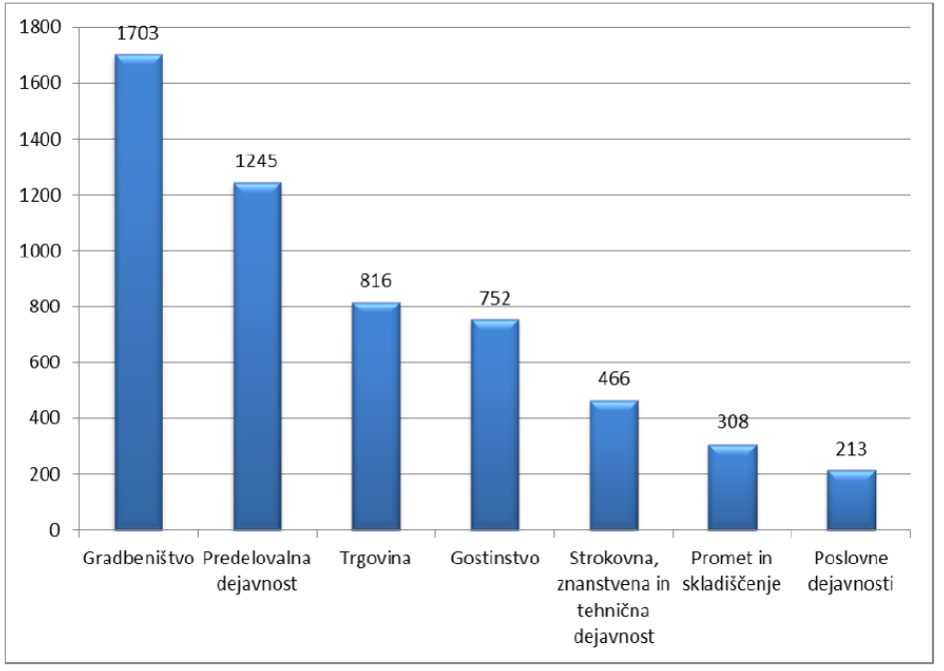
Dejavnosti, v katerih je bilo opravljenih največ nadzorov na področju varnosti in zdravja pri delu (absolutno), 2016

Slide 57
Inšpektorji so največ ukrepov izrekli delodajalcem v dejavnosti:
gradbeništva – 27,2 % (2015: 23,3 %, 2014: 25,6 %),
predelovalna dejavnost – 17,9 % (2015: 16 %, 2014: 17,1 %), znotraj katere izstopajo:
proizvodnja kovin, kovinskih izdelkov in strojev s 5,6 %
lesna in pohištvena industrija s 4,5 % ter
proizvodnja živil in pijač z 1,3 %.
predelovalni dejavnosti:
gostinstva – 10,5 % (2015: 7,3 % in 2014: 8,6 %) ter
trgovine – 10 % (2015: 8,3 % in 2014: 9,9 %).

Slide 58
Ugotovitve inšpekcijskih nadzorov
V letu 2016 je bilo na področju VZPD ugotovljenih skupaj 21.286 kršitev, ki jih je za:
4,4 % več kot 2015,
13 % več kot 2014 in
18,2 % več kot 2013.
Največ kršitev je bilo ponovno ugotovljenih glede:
ocenjevanja tveganj in izdelave izjave o varnosti z oceno tveganja,
zagotavljanja zdravstvenega varstva delavcev ter
usposabljanja delavcev za varno opravljanje dela.

Slide 59
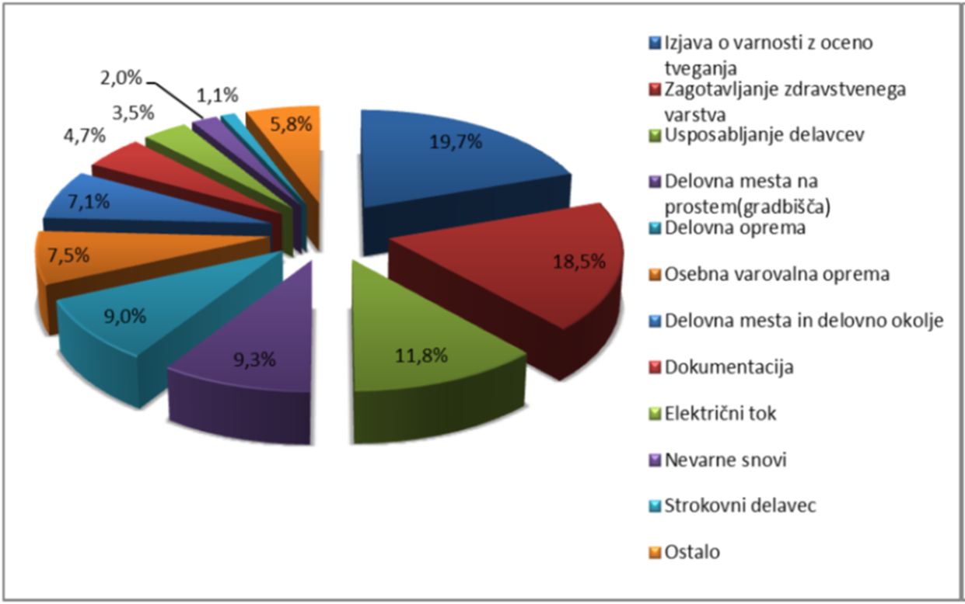
Te kršitve ugotavljajo inšpektorji kot najbolj pogoste že vrsto zadnjih let.
2016 so predstavljale 50,1 % od vseh ugotovljenih kršitev,
2015 44,5 %,
2014 42,2 %,
2013 40,6 %.

Slide 60
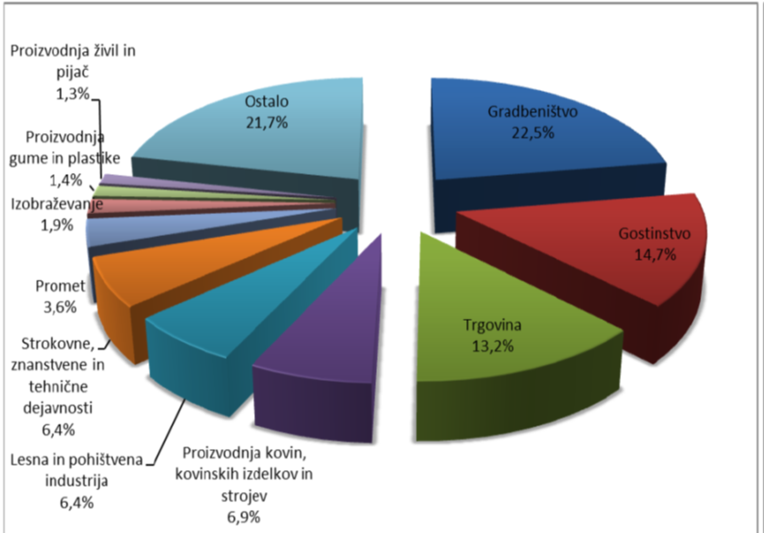
Dejavnosti, v katerih je bilo ugotovljenih največ kršitev na področju varnosti in zdravja pri delu (absolutno), 2016

Slide 61
Delež najpogosteje ugotovljenih kršitev glede izjave o varnosti z oceno tveganja, 2016

Slide 62
Iz ugotovitev inšpekcijskih nadzorov glede ocenjevanja tveganja izhaja, da se razmere na tem področju v 2016 poslabšale in za 12,1 % so višje kot v 2015.
V letu 2016 se je zvišalo število prav vseh kršitev:
vsebina ocene tveganja,
postopki revizije,
opredelitev odgovornih oseb delodajalca za izvedbo ukrepov,
opredelitev posebnih zdravstvenih zahtev,
sodelovanje delavcev v postopkih ocenjevanja tveganja ter obveščanje delavcev o vsebini dokumenta.
Delodajalci se zavedajo, da morajo izdelati in sprejeti oceno tveganja kot pisni interni akt, premalo je tistih za katere je pomembna tudi vsebina, katera je osnova za zagotavljanje dobre varnosti in zdravja zaposlenih.

Slide 63
Veliko ocen tveganja ne odraža dejanskega stanja pri delodajalcih, saj nimajo ocenjenih tveganj, ki pri njih dejansko predstavljajo nevarnost za:
poškodbe,
okvare zdravja ali
nastanek poklicnih bolezni.
Zelo površno ocenjujejo ali pa sploh ne ocenjujejo tveganj, ki pri delodajalcih dejansko vplivajo na zdravje zaposlenih, na primer:
tveganja v zvezi z uporabo nevarnih snovi,
tveganja glede ročnega premeščanja bremen,
glede ergonomske ureditve delovnih mest in podobno.

Slide 64
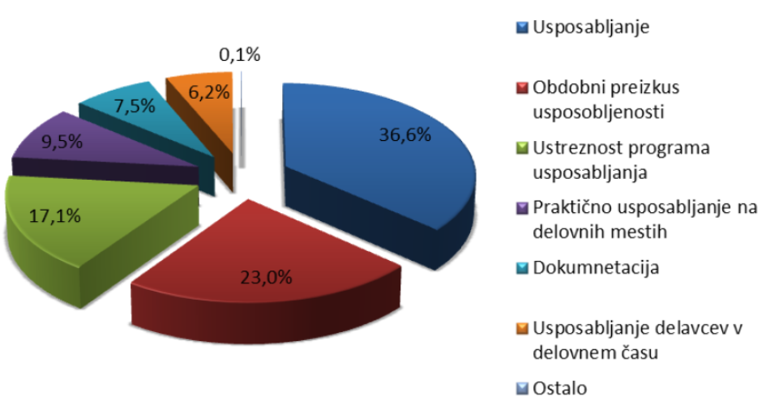
Delež najpogosteje ugotovljenih kršitev glede usposabljanja delavcev za varno delo, 2016
Notes:
64

Slide 65
Elementi sistema vodenja varnosti in zdravja pri delu (standard OHSAS 18001)
Standard OHSAS 18001 je združljiv z drugimi aktualnimi standardi, kot so ISO 14001 in ISO 9001.
Obravnava:
varnost in zdravje zaposlenih,
okoliščine na delovnih mestih,
omogoča ciljno usposabljanje in
pomaga pri zagotavljanje varne delovne prakse.
Zmanjšuje tveganja z:
obvladovanjem,
nadzorovanjem in
spremljanjem človeških aktivnosti.

Slide 66
Standard OHSAS 18001 določa zahteve za sistem vodenja varnosti in zdravja pri delu.
Omogoča organizaciji, da nadzoruje in zmanjšuje varnostno-zdravstvena tveganja in izboljšuje področje obvladovanja vseh prepoznanih in pomembnih dejavnikov nevarnosti.
Standard OHSAS 18001 je uporabna v vsaki organizaciji, ki želi:
vzpostaviti sistem vodenja varnosti in zdravja pri delu;
izvajati, vzdrževati in nenehno izboljševati sistem vodenja varnosti in zdravja pri delu;
dokazati sama sebi, da njeno ravnanje ustreza politiki varnosti in zdravja pri delu, za katero se je opredelila;
d) prikazati tako ustreznost drugim;
pridobiti certifikat za svoj sistem vodenja varnosti in zdravja pri delu in pri zunanji certifikacijski organizaciji;
sprejeti lastno odločitev in izdati lastno izjavo o skladnosti
s standardom OHSAS 18001.

Slide 67
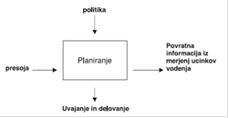
Elementi sistema vodenja poklicnega zdravja in varnosti
V splošnih zahtevah mora organizacija vzpostaviti in vzdrževati sistem vodenja varnosti in zdravja pri delu,katerega zahteve so prikazane v točki 4 standarda OHSAS18001.
Politika vodenja varnosti in zdravja pri delu in planiranje.

Slide 68
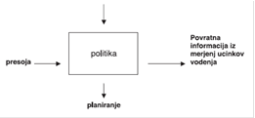
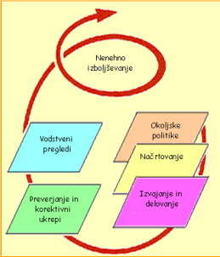
Politika vodenja varnosti in
zdravja pri delu in planiranje.

Slide 69
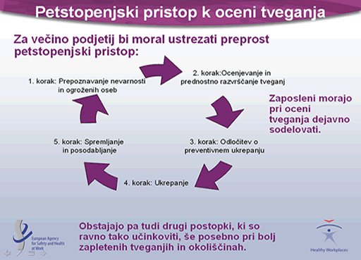
IZJAVA O VARNOSTI Z OCENJEVANJEM TVEGANJA
Notes:
69

Slide 70
Prepoznavanje nevarnosti, ocena tveganj in obvladovanje tveganj v standardu OHSAS 18001
Prvi korak
Vprašajte se, katere so (potencialne) nevarnosti.
Delovno mesto opazujemo in naredimo seznam vsega tistega, kar bi lahko imelo za posledico nastanek poškodbe (škode za zdravje).
Uporabite navodila proizvajalca (tehnične podatke), zapise o dosedanjih nezgodah pri delu in druge koristne informacije, na podlagi katerih boste lahko ugotovili, kolikšna je stopnja tveganja/nevarnosti.

Slide 71
Drugi korak
Odločite, kdo je (najbolj) ogrožen in na kakšen način.
Pri tem ne imejte v mislih samo tistih ljudi, ki so neposredno ogroženi na svojih delovnih mestih, marveč tudi vse tiste, ki prihajajo na obisk(e) v tovarno oziroma v podjetje k:
• vzdrževalcem
• snažilkam
• nadzornikom
• kot tudi širše okolje (pod) pogodbenike /partnerje itd.

Slide 72
Tretji korak
Ocenimo stopnjo tveganj, ki izhaja iz obstoječih (potencialnih) nevarnosti in presodimo, ali so uveljavljeni varnostni ukrepi ustrezni (zadostni), ali treba sprejeti še dodatne ukrepe.
Pregledamo vse dejavnike nevarnosti in opravimo oceno vsakega izmed njih (ne smemo spregledati možnega navzkrižnega vpliva med različnimi tveganji).
Vprašajte se:
• Ali so tveganja sprejemljiva?
• Kako bi jih bilo mogoče omiliti, če že ne preprečiti?
• Koliko bi stala uvedba ukrepov za znižanje stopnje
tveganja (stroški)?
• Ali sta obveščanje in usposabljanje zaposlenih ustrezna?
• Ali bi bile potrebne nadaljnje ocene (kdaj)?

Slide 73
Četrti korak
Svoje ugotovitve zabeležite.
Podjetja z deset ali več zaposlenimi bi morala na podlagi izvedenih ocen priti do ugotovitev s področja urejanja zdravstveno-varnostne problematike.
Dokumentirajte vse vidike ocenjevalnega procesa, kaj je med samim potekom ocene lahko storiti in kaj bo potem omogočilo:
• lažje spremljanje sprememb,
• pravilno ugotavljanje vzrokov poškodb in bolezni, do katerih bi lahko prišlo kdaj pozneje.
Vse informacije, pridobljene med oceno tveganj, je treba posredovati v vednost vsem (potencialno prizadetim) uslužbencem.

Slide 74
Peti korak
Od časa do časa opravite ponovno oceno stanja, zlasti po uvedenih spremembah.
Po potrebi dopolnite ugotovitve in potrebne ukrepe.
Načrtujte obdobne preglede (ugotovitev) opravljenih ocen, da se prepričate, ali se stanje morebiti ni spremenilo.
Nove ocene tveganj (ali revizije že opravljenih) so potrebne ob uvedbi nove opreme ali ob vsaki pomembni spremembi, ki bi utegnila zvišati stopnjo tveganja za nastanek poškodb in/ali bolezni.
Uporaba standardnih obrazcev in kontrolnega seznama (opomnika) lahko olajša potek ocene.

Slide 75
Ranljivi delavci in drugi ljudje
Pri pripravi ocene tveganja moramo biti pozorni tudi na delavce, ki so morda posebno ranljivi, in druge ljudi v vaših prostorih:
izvajalce,
obiskovalce,
predstavnike javnosti.
Ukrepi za zmanjšanje tveganj za ranljive delavce bodo pogosto tako in tako koristili celotni delovni sili.

Slide 76
DELAVCI, KI SO LAHKO BOLJ OGROŽENI
Invalidni delavci
Delavci migranti
Mladi in starejši delavci
Nosečnice in doječe matere
Neusposobljeno ali neizkušeno osebje
Vzdrževalci
Imunsko oslabeli delavci
Delavci z obstoječimi bolezenskimi stanji, kot je bronhitis
Delavci, ki jemljejo zdravila, ki lahko povečajo njihovo ranljivost za poškodbe

Slide 77
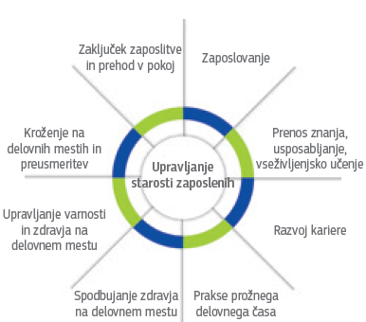
Delodajalec do starejših delavcev mora imeti enake odgovornosti kot do drugih zaposlenih.
Za njih ni treba opraviti ločene ocene tveganja vendar pa si predpostavk o njih ne smete ustvariti zgolj na podlagi starosti.
Ključni elementi uspešnega upravljanja starosti zaposlenih
Vir: Kampanja agencije EU-OSHA za zdrava delovna mesta 2016–2017

Slide 78
Ocena tveganja, mora upoštevati razlike med spoloma
Med poklicnim življenjem moških in žensk so bistvene razlike, ki vplivajo na njihovo VZPD.
Ko razmišljamo o nevarnostih pri delu, prej pomislimo na moške, ki delajo na območjih visokega tveganja za nesreče, kot so gradbišča ali ribiška plovila, kot na ženske, ki delajo v zdravstvu, socialnem varstvu ali na novih področjih, kot so klicni centri.
Pomembno je, da vprašanje spola vključite v oceno tveganja!
Kaj morate storiti kot delodajalec ?
Odgovornosti so enake ne glede na spol vaših delavcev.
Ni treba opraviti OT, ločenih po spolu, vendar je pomembno, da si domnev ne ustvarite izključno na podlagi spola.
Vseeno pa se morate zavedati vidika spola, ki je v nekaterih dejavnostih pomembnejši kot v drugih.

Slide 79
ženske običajno pogosteje trpijo zaradi bolečin v zgornjem delu hrbta in zgornjih okončinah zaradi ponavljajočih se gibov pri proizvodnem in pisarniškem delu, kar je med nosečnostjo še bolj izrazito?
pogosto tudi opravljajo delo, pri katerem morajo dlje časa stati.
moški pogosteje bolečine v spodnjem delu hrbta zaradi velikih sil in naprezanja pri delu.
Pomembno je, da v oceno tveganja, ki upošteva raznolikost in razlike med spoloma, slednje vključite na primer tako:
oglejte si resnično delo, ki se izvaja v resničnem delovnem okviru;
ne oblikujte predpostavk o izpostavljenosti, ki temeljijo zgolj na opisu delovnega mesta ali nazivu;
bodite previdni pri razvrščanju tveganj na visoka, srednja in nizka, da ne boste pristranski glede na spol;

Slide 80
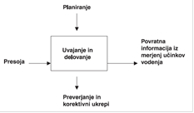
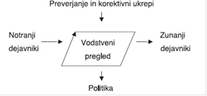
Integracija sistemov vodenja

Slide 81
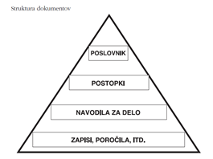
Integracija sistemov vodenja
ISO 14001 je standard, ki pomaga:
dosegati boljše rezultate poslovanja,
omogoča sistematičen pristop,
pridobitev certifikata in
vzpostavitev zaupanja.

Slide 82
Še ni mednarodno priznanega programa za pridobitev ustreznega certifikata, obstajajo pa vzporednice z ISO 9001 in še zlasti z ISO 14001,
Standard vsebuje priporočila, ki pa jih je za doseganje skladnosti z zakonskimi in drugimi zahtevami potrebno upoštevati.
ISO 14001 kot OHSAS 18001 od podjetji zahteva, da sprejmejo politiko nenehnih izboljšav na vseh področjih dela, kjer je okolje ali zdravje ogroženo.
Na ta način se podjetje proaktivno loti pomembnih vprašanj in tako napreduje pri svojem razvoju.
Tako se iz leta v leto dviguje sposobnost podjetja pri zagotavljanju ustrezne zaščite okolja in posameznika v njem.
Takšnega napredka pa ni mogoče doseči brez jasno določenih ciljev in nalog v programu upravljanja sistema.

Slide 83
Integracija vodstvenega sistema—Vodilo za podjetja, državne in družbene organizacije
Standard prepoznava elemente, ki so skupni vsem vodstvenim sistemom in določa pregled teh elementov.
Razumevanje teh elementov lahko služi vodstvu za razvoj sistema, ki integrira zahteve vodstvenih sistemov kakovosti, varnosti in okolja.
Integracija sistemov ni omejena s temi primeri.
V integracijo sta lahko vključena tudi kadrovski vodstveni sistem in finančno-kontrolni sistem.
Načrtovanje ali spreminjanje vodstvenega sistema mora biti narejeno premišljeno in dovoljeno v smislu povezovanja skupnih elementov in zahtev specifičnih funkcij, procesov..
Izvedba vodstvenega sistema mora vsebovati dokumente obeh pogledov vodstvenih elementov in specifičnih elementov.

Slide 84
Standard ne kopira ali zamenjuje obstoječih vodstvenih zahtev, ampak pomaga organizaciji uvesti skupne elemente sistemov v posameznih organizacijah.
Prepozna področja, ki omogoča vodjem zmanjšanje podvojitev in kompleksnosti v njihovih sistemih.
Uvaja se v vsako funkcijo in organizacijo, ne glede na velikost.
PODROČJE IN NAMEN TEGA STANDARDA VODILA
Ta standard določa okvirje in vodila za celovit vodstveni sistem, v katerem so skupne zahteve posameznih sistemov integrirane z namenom izogibanja podvajanju in določanju enotne baze za posebne karakteristike vsakega posameznega sistema.

Slide 85
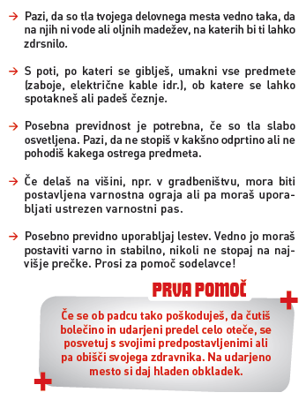


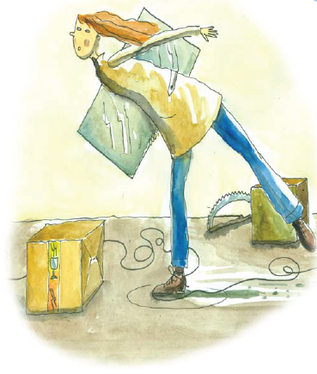

Slide 86


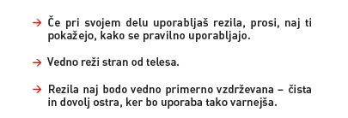
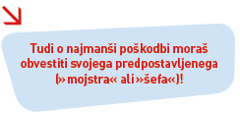

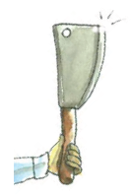
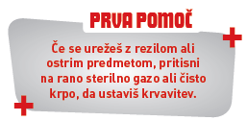

Slide 87

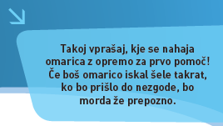
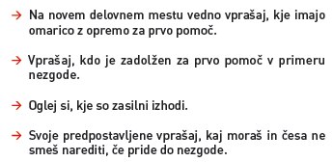
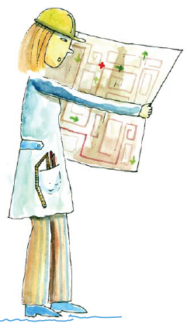


Slide 88

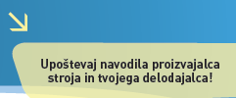
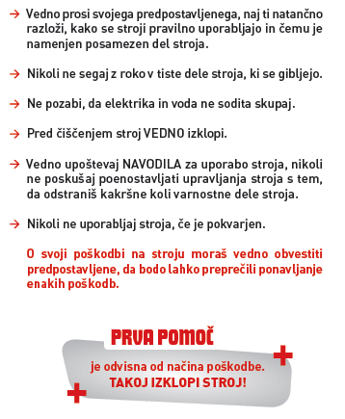
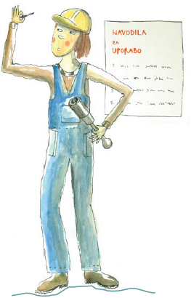

Slide 89
SOCIALNA VARNOST
Boj proti revščini in socialni izključenosti sodi med poglavitne cilje Evropske unije.
Marca 2000 so se ob začetku uveljavljanja Lizbonske strategije predsedniki držav in vlad zavezali, za izkorinjenje revščine" do leta 2010.
Kljub njihovim naporom večji delež evropskega prebivalstva še vedno živi v pomanjkanju in nima dostopa do osnovnih storitev, kot je zdravstveno varstvo.
Tako stanje je v nasprotju s splošnimi vrednotami Evropske unije o solidarnosti in socialni pravičnosti.
Notes:
89

Slide 90
R E S O L U C I J O o nacionalnem programu socialnega varstva za obdobje 2013–2020 (ReNPSV13–20)
osnovna izhodišča in načela razvoja sistema socialnega varstva,
ključne cilje in strategije za obdobje do leta 2020,
mrežo javnih socialnovarstvenih storitev in programov,
opredeljuje način izvajanja in spremljanja programa,
odgovornost posameznih akterjev na različnih področjih.
Notes:
90

Slide 91
Značilnosti Resolucije:
  Razvojna naravnanost:
  bolj eksplicitno zapisano, v katero smer bomo razvijali posamezne dele sistema, na katerih novostih bo poudarek);
  vključenost v siceršnje razvojne cilje SI
  Dovolj odprt dokument, da dopušča več fleksibilnosti (ne zapira možnosti)
  Močan vpliv okoliščin:
    gospodarske in socialne razmere
    fiskalna situacija (javne finance)
    demografske okoliščine
Notes:
91

Slide 92
Ključni poudarki Resolucije:
  kompleksnost problematike in povezanost z drugimi politikami (zaposlovanje, zdravstvo, invalidsko varstvo, upokojevanje, stanovanja…)
  poudarek na skupnostnih oblikah pomoči in varstva, ne toliko na širitvi institucionalne oskrbe;
  poudarek na aktivaciji, aktivnih oblikah pomoči (storitev in programov) namesto predvsem pasivnih (transferi in institucije), tudi poudarek na preventivnih programih in pristopih
  pomen programov zaposlovanja za težje zaposljive skupine in spodbujanje socialnega podjetništva;
  uvajanje sodobnih vodil, ki jim morajo slediti storitve in programi.
Notes:
92

Slide 93
3 ključni cilji razvoja sistema socialnega varstva do leta 2020:
Zmanjševanje tveganja revščine in povečevanje socialne vključenosti ogroženih in ranljivih skupin prebivalstva.
Izboljšanje razpoložljivosti in pestrosti ter zagotavljanje dostopnosti in dosegljivosti storitev in programov.
Izboljševanje kakovosti storitev in programov ter drugih oblik pomoči
Notes:
93

Slide 94
3 ključni kazalniki in njihove cilje vrednosti do 2020
Zmanjšanje števila oseb, ki živijo v tveganju revščine ali socialne izključenosti, za 40.000 oseb glede na leto 2008 (361.000 oseb) – ker se število povečuje, je cilj ta hip višji (65.000 oseb)
Sprememba razmerja med uporabniki skupnostnih oblik in institucionalnih oblik socialnega varstva (povečanje deleža uporabnikov skupnostnih oblik) iz 1 : 2 na 1 : 1.
Spremljanje kakovosti v izvajalskih organizacijah preko uporabe certificiranega sistema upravljanja s kakovostjo. Trenutno: cca. 20% izvajalcev storitev in cca. 3,6 % izvajalcev programov. Cilj: do leta 2020 vsi izvajalci storitev in vsi izvajalci programov, ki imajo vsaj 10 zaposlenih.
Notes:
94

Slide 95
Prioritete za črpanje evropskih sredstev
znotraj prednostne osi:
socialna vključenost,
zmanjševanje tveganja revščine,
aktivno staranje in zdravje
Razvoj novih programov socialne aktivacije in povezava na socialno podjetništvo
Programi socialnega vključevanja za različne ranljive skupine (tudi razvoj novih programov in povezovanje med programi)
Deinstitucionalizacija in razvoj skupnostnih oblik varstva (bivalne skupine + vključenost v programe)
Notes:
95

Slide 96
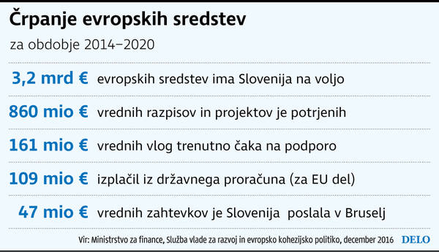
Notes:
96

Slide 97
Aktivno staranje in priprava na starost:
preventiva;
podaljševanje let zdravega življenja;
povezava med socialnimi in zdravstvenimi storitvami;
poudarek na razvoju skupnostnih oblik pomoči ter
socialna vključenost starejših (medgeneracijski centri)
Notes:
97

